Slide 1


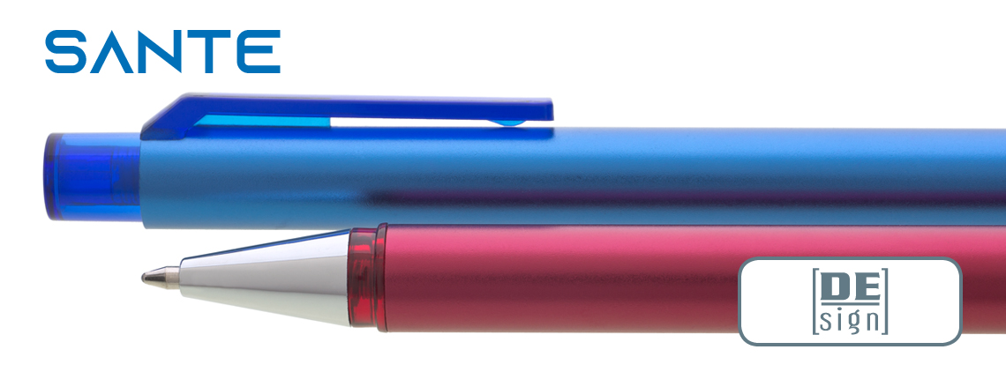
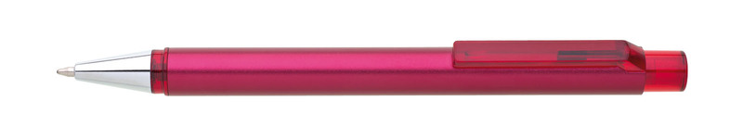
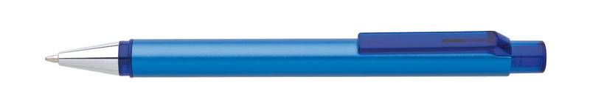
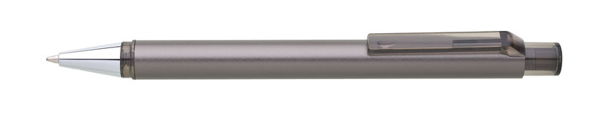
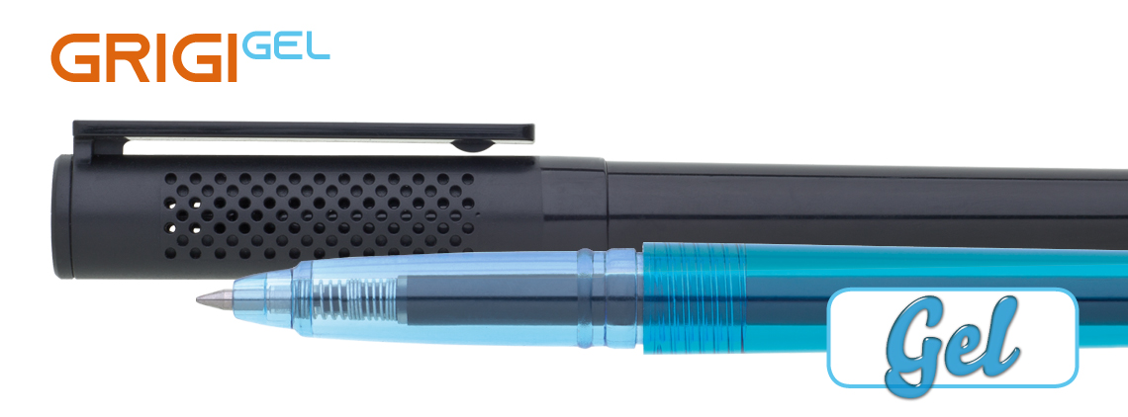
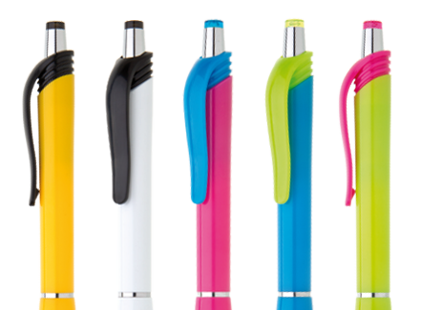
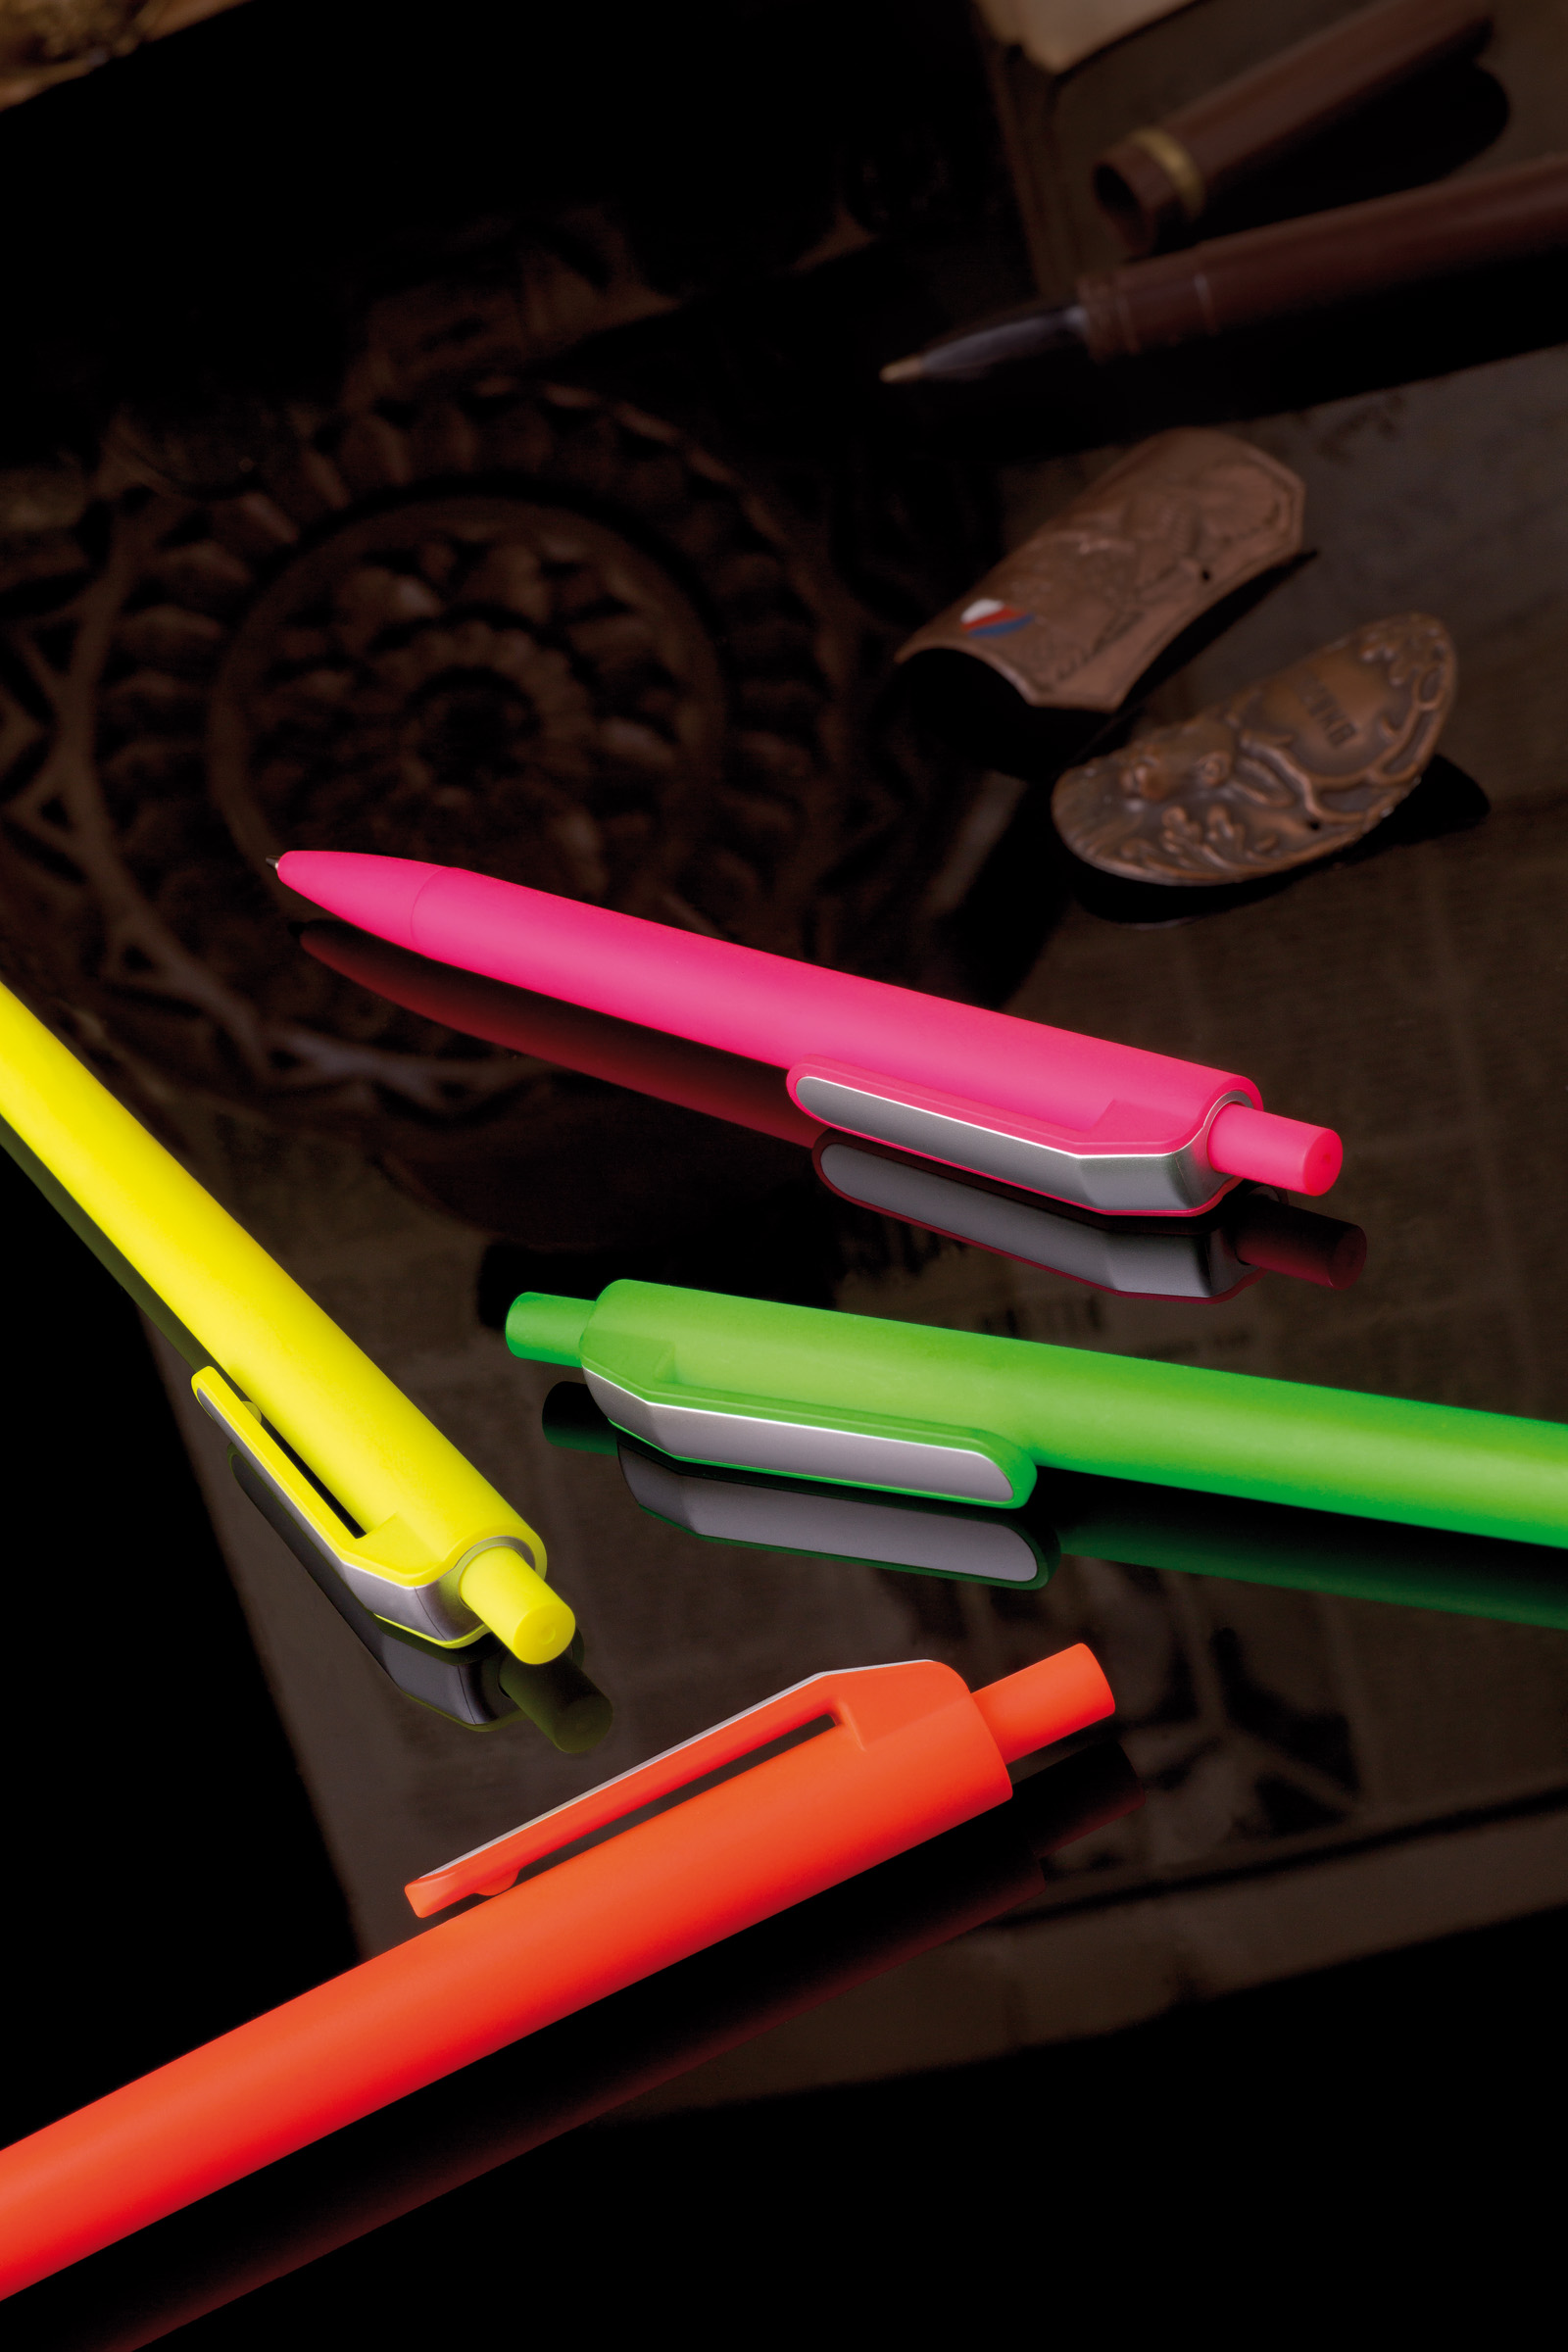
Váš kontakt
Pro vaše letní zápisky z cest!
Využijte skvělou letní cenovou akci na nákup propisek za výhodnou cenu
SANTE |1200219
Elegantní hliníková propiska
s transparentními detaily
v barvě těla, které vytváří zajímavý
kontrast materiálů.
Propiska má velkoobsahovou náplň,
Modře píšící, hrot 1,0 mm.
Doporučená technologie značení:
laser na kovové tělo.
Vaše cena Kč / €
GRIGI GEL |1500235
Gelová propiska s víčkem, které je doplněno zajímavým detailem děrování.
Velkokapacitní gelová modrá náplň s délkou psaní 800 m.
Doporučená technologie značení: UV potisk na klip.
Vaše cena Kč / €
COLORI |1180119
Plastová propiska v kombinaci barevného těla a kontrastních doplňků, doplněných chromovými detaily.
Náplň je modrá, tence píšící
(needle tip 0,5mm).
Doporučená technologie značení: tamponový nebo UV potisk.
Vaše cena Kč / €
LONDI |1100340
Propiska v nepřehlédnutelných neonových barvách a se stříbrnou vsadkou na klipu.
Plastová propiska má modrou velkoobsahovou náplň, hrot 1,0 mm.
Doporučená technologie značení: rotační sítotisk nebo tamponový potisk.
Vaše cena Kč / €
Akční ceny platí pro objednávky od 250 ks zadané v období od 20. 6. 2023 do 31. 8. 2023.
Vaše kontakty a adresa:
.......
.......
.......
www.vaše webová stránka.cz

Slide 2
